Slide 1
DETECÇÃO E DIAGNÓSTICO DE ROLAMENTOS
Vibração revela a falha. O modelo generaliza?
Dataset CWRU | 40 gravações reais | 4 classes
Comparação: Isolation Forest, One-Class SVM,
Random Forest e SVM RBF.
Integrantes e RAs: preencher antes da entrega.
ECM514 · CWRU · Ciência de Dados · 2026
01
Notes:
Nosso projeto investiga duas tarefas: detectar que a vibração está anormal e identificar o tipo de falha. Usamos o CWRU e comparamos quatro modelos. O foco não é apenas obter alta acurácia, mas verificar o que acontece quando a carga do motor muda.

Slide 2
O QUE ESTAMOS MEDINDO
Dados reais de uma bancada controlada
Motor de 2 HP, dinamômetro e acelerômetro no drive end.
Classes: normal, pista interna, esfera e pista externa.
Diâmetros: 0,007; 0,014; 0,021 polegada; pista externa a 6 h.
Cargas: 0, 1, 2 e 3 HP; 40 arquivos oficiais verificados.
Defeitos físicos induzidos por EDM; vibração medida.
Baseline: premissa de 48 kHz → 12 kHz; conferir documentação.
ECM514 · CWRU · Ciência de Dados · 2026
02
Notes:
A bancada possui motor de dois HP, dinamômetro e acelerômetros. Selecionamos o canal drive end, com normalidade e falhas na pista interna, na esfera e na pista externa. São três diâmetros e quatro cargas. Os sinais são reais; os defeitos foram induzidos por eletroerosão. Os arquivos oficiais têm seus hashes verificados. Adotamos baseline a 48 quilohertz, reduzido a 12, uma premissa explicitada e testada por sensibilidade, que precisa de conferência documental pelo grupo.

Slide 3
METODOLOGIA
Separar gravações antes de criar janelas
TREINO: 0–1 HP → 20 gravações → 1.150 janelas
VALIDAÇÃO: 2 HP → 10 gravações → 590 janelas
TESTE: 3 HP → 10 gravações → 591 janelas
Janelas de 2.048 pontos, sem sobreposição.
17 atributos temporais e espectrais; escala ajustada no treino.
Nenhuma gravação atravessa as partições.
ECM514 · CWRU · Ciência de Dados · 2026
03
Notes:
Se janelas da mesma gravação aparecem no treino e no teste, a avaliação pode ficar otimista. Por isso dividimos por carga antes do janelamento: zero e um HP para treino, dois para validação e três para teste. Extraímos dezessete atributos, como RMS, curtose, centroide e energias relativas por faixa. A padronização usa apenas o treino. Isso elimina compartilhamento de gravações, mas não comprova separação entre rolamentos físicos, que podem ter sido medidos em várias cargas.

Slide 4
MÉTODOS E AJUSTE
Detectar normalidade e diagnosticar defeitos
DETECÇÃO: Isolation Forest e One-Class SVM.
Ajuste só no normal; limiar no percentil 95 da validação normal.
DIAGNÓSTICO: Random Forest e SVM com kernel RBF.
Escolha de parâmetros por macro-F1 da validação.
SVM selecionada: C = 0,1; floresta: folha mínima = 1.
Baseline: sempre predizer a classe majoritária.
ECM514 · CWRU · Ciência de Dados · 2026
04
Notes:
Na detecção, o ajuste vê somente janelas normais. O limiar é o percentil noventa e cinco dos escores normais de validação. Já no diagnóstico utilizamos os rótulos das quatro classes. Comparamos uma pequena grade e escolhemos os parâmetros por macro-F1 na validação. A SVM com C igual a zero vírgula um já liderava nessa etapa. Mantivemos o teste reservado e incluímos um baseline majoritário para contextualizar as métricas.

Slide 5
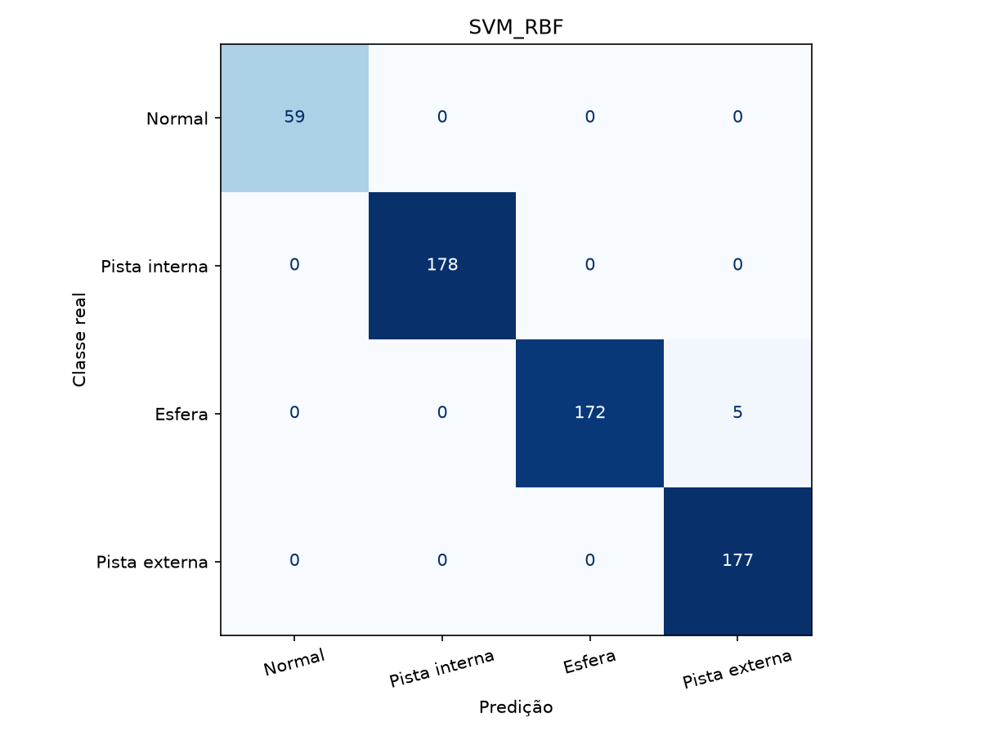
RESULTADOS DE DIAGNÓSTICO
A SVM acerta 586 de 591 janelas de teste
SVM RBF
Acurácia: 99,15%
Macro-F1: 0,9929
Random Forest
Acurácia: 84,60%
Macro-F1: 0,8639
Baseline: 29,95% de acurácia
ECM514 · CWRU · Ciência de Dados · 2026
05
Notes:
Na carga de teste, a SVM acertou quinhentas e oitenta e seis de quinhentas e noventa e uma janelas. Os cinco erros foram de esfera para pista externa, todos na gravação cento e oitenta e oito. A Random Forest teve oitenta e quatro vírgula sessenta por cento de acurácia e confundiu oitenta e nove janelas de pista interna com esfera. Portanto, detectar a presença de falha não é o mesmo que acertar sua origem. As matrizes completas mostram todas as quatro classes do recorte, e o relatório também apresenta os resultados por gravação.

Slide 6
RESULTADOS DE DETECÇÃO
Detectar tudo pode gerar alarmes demais
Isolation Forest: TPR = 100% | FPR = 23,73%
One-Class SVM: TPR = 100% | FPR = 100%
Na validação, ambos tinham FPR de apenas 3,39%.
O limiar não transferiu bem para a carga de 3 HP.
One-Class SVM: ROC-AUC = 1, mas limiar operacional falhou.
TPR isolada não é suficiente para avaliar um detector.
ECM514 · CWRU · Ciência de Dados · 2026
06
Notes:
Os dois detectores encontraram todas as falhas, mas os falsos positivos revelam o problema. O Isolation Forest alarmou em quatorze das cinquenta e nove janelas normais. A One-Class SVM alarmou em todas. Na validação, ambos tinham apenas três vírgula trinta e nove por cento de falsos positivos. Isso sugere deslocamento da normalidade com a carga. A área sob a curva da One-Class SVM foi um, porque ela ordenou os escores corretamente, mas o limiar calibrado em outra carga falhou. Por isso não devemos apresentar apenas a taxa de detecção.

Slide 7
LIMITAÇÕES E PRÓXIMOS PASSOS
Resultados altos exigem contexto
Uma gravação normal no teste; janelas não independentes.
Possível mesmo rolamento físico entre cargas.
Defeitos induzidos; sem prova de desempenho industrial.
Taxa do baseline afeta atributos e resultados de detecção.
Próximos passos: confirmar aquisição; obter mais normais;
reservar rolamentos inteiros; testar falhas naturais e envelope.
ECM514 · CWRU · Ciência de Dados · 2026
07
Notes:
Há limitações importantes. Temos só uma gravação normal no teste e janelas consecutivas não são repetições independentes. O mesmo rolamento pode aparecer em cargas diferentes. Os defeitos são induzidos, e a aquisição do normal pode ter características diferentes. A sensibilidade mostrou que a interpretação da taxa do baseline muda os falsos positivos. Antes de uma aplicação prática, precisamos confirmar essa taxa, coletar mais normalidade por carga, reservar rolamentos inteiros e avaliar falhas naturais.

Slide 8
CONCLUSÃO E REFERÊNCIAS
Conclusão: diagnóstico forte, calibração frágil
A SVM foi a melhor alternativa neste recorte e protocolo.
Detectores exigem calibração representativa das cargas.
Notebook, dados, hashes, relatório e matrizes acompanham o projeto.
Base: CWRU; Smith e Randall (2015); Randall e Antoni (2011).
Métodos: Liu et al. (2008, 2012); Schölkopf et al. (2000, 2001);
Breiman (2001); Liaw e Wiener (2002); Cortes e Vapnik (1995);
Schölkopf e Smola (2002). Referências completas no relatório.
Uso de IA: ChatGPT/Codex no código, execução e rascunhos; revisar.
ECM514 · CWRU · Ciência de Dados · 2026
08
Notes:
Concluímos que a SVM foi a melhor alternativa no protocolo avaliado, enquanto os detectores precisam de calibração representativa da carga. O material inclui código, dados e resultados rastreáveis. Declaramos o uso de ChatGPT e Codex na preparação e execução, com revisão e responsabilidade final do grupo.

